Slide 1
ГЕНЕРАЛЬНЫЙ ШТАБ ВООРУЖЕННЫХ СИЛ РОССИЙСКОЙ ФЕДЕРАЦИИ
Научная рота Краснодарского высшего военного училища имени генерала армии С.М.Штеменко
Отбор
кандидатов в научную роту КВВУ (научный взвод «ИБ» ВИТ «ЭРА»)
на призыв «Весна-2021»
МОСКВА 2018 г.
Краснодар 2021

Slide 2
НАУЧНАЯ РОТА КВВУ
КРАСНОДАРСКОЕ ВЫСШЕЕ ВОЕННОЕ УЧИЛИЩЕ
Положение
О Научной роте
Научная рота Краснодарского высшего военного училища имени генерала армии С.М.Штеменко сформирована в интересах Восьмого управления Генерального штаба Вооруженных Сил Российской Федерации в соответствии с приказом Министра обороны Российской Федерации от 28.05.2013 года № 404 «Об утверждении Положения о научных ротах» и указанием начальника Генерального штаба от 19.05.2014 года № 314/10/2638:
научная рота осуществляет прикладные научные исследования по приоритетным и перспективным направлениям развития и применения методов и средств защиты информации в Вооруженных Силах Российской Федерации;
в повседневной деятельности научная рота руководствуется требованиями общевоинских уставов Вооруженных Сил, в вопросах боевой подготовки – программой боевой подготовки научной роты;
по окончании прохождения военной службы по призыву в научной роте с лицом, изъявившим желание продолжить научно-исследовательскую деятельность в научно-исследовательских организациях, высших военно-учебных заведениях Министерства обороны (воинских частях), заключается первый контракт о прохождении военной службы. При этом военнослужащему, заключившему первый контракт о прохождении военной службы, присваивается первое офицерское воинское звание «лейтенант» в соответствии с законодательством Российской Федерации.
2021
История образования и предназначение научной роты
2

Slide 3
НАУЧНАЯ РОТА КВВУ
КРАСНОДАРСКОЕ ВЫСШЕЕ ВОЕННОЕ УЧИЛИЩЕ
Инструкция по отбору кандидатов в научные роты ВС РФ
Отбор кандидатов в научную роту Краснодарского высшего военного училища осуществляется в соответствии с Инструкцией по отбору кандидатов в научные роты ВС РФ, утвержденной статс-секретарем – заместителем МО РФ 17 февраля 2020 г. из числа граждан, имеющих профильное высшее образование в соответствии Перечнем специальностей, а также изъявивших желание проходить военную службу по призыву в научной роте.
Основными критериями при отборе кандидатов в научную роту являются: способность вести самостоятельную научную деятельность в профильных направлениях, научный потенциал кандидата, выявленный при индивидуальном собеседовании. Предпочтение отдается победителям олимпиад, конкурсов, участникам научных работ, которым выделены гранты или которые имеют особое прикладное значение по утвержденным направлениям научно-прикладных исследований научной роты.
2021
Особенности отбора кандидатов и комплектования научной роты
3

Slide 4
НАУЧНАЯ РОТА КВВУ
КРАСНОДАРСКОЕ ВЫСШЕЕ ВОЕННОЕ УЧИЛИЩЕ
Основные: Криптография. Компьютерная безопасность. Организация и технология защиты информации. Комплексная защита объектов информатизации. Комплексное обеспечение информационной безопасности автоматизируемых систем. Противодействие техническим разведкам. Информационная безопасность телекоммуникационных систем. Информационная безопасность автоматизированных систем. Информационно-аналитические системы безопасности. Информационная безопасность. Программная инженерия. Дополнительные: а) в первую очередь: Радиотехника. Прикладная математика и информатика. Сети связи и системы коммутации. Информационные системы и технологии. Защищенные системы связи. Системный анализ и управление. Инфокоммуникационные технологии и системы связи. Математика. Прикладная математика. Прикладная информатика. | б) во вторую очередь: Электроника и наноэлектроника. Математическое обеспечение и администрирование информационных систем. Программное обеспечение вычислительной техники и автоматизированных систем управления. Управление и информатика в технических системах. Конструирование и технология радиоэлектронных средств. Управление в технических системах. Системы автоматизированного проектирования. Радиоэлектронные системы и комплексы. в) в третью очередь: Информационные технологии. Прикладные математика и физика. Радиофизика и электроника. Лазерная техника и лазерные технологии. Электроника и микроэлектроника. Электронные приборы и устройства. Микросистемная техника. Средства радиоэлектронной борьбы. Телекоммуникации. Многоканальные телекоммуникационные системы. | Радиосвязь, радиовещание и телевидение. Автономные информационные и управляющие системы. Автоматизация технологических процессов и производств. Роботы и робототехнические системы. Информатика и вычислительная техника. Вычислительные машины, комплексы, системы и сети. Автоматизированные системы обработки информации и управления. Информационные системы. Механика и математическое моделирование. Фундаментальная информатика и информационные технологии. Математика и компьютерные науки. Фундаментальная математика и механика. Безопасность информационных технологий в правоохранительной сфере. Специальные радиотехнические системы. Физика. Фотоника и оптоинформатика. Мехатроника и робототехника. Техническая физика. Нанотехнологии и микросистемная техника. Наноинженерия. Проектирование технологических машин и комплексов.
2021
Перечень специальностей (направлений подготовки) высшего образования, по которым осуществляется отбор в научную роту
4

Slide 5
НАУЧНАЯ РОТА КВВУ
КРАСНОДАРСКОЕ ВЫСШЕЕ ВОЕННОЕ УЧИЛИЩЕ
Начальник училища
Научно-исследовательский центр
(в рамках научной деятельности)
Командир научной роты – старший научный сотрудник
Командир взвода (научного)
младший научный сотрудник
Командир взвода (научного)
младший научный сотрудник
1 взвод (20 чел.)
развития и совершенствования средств специальной связи, оценки и повышения эффективности защиты государственной тайны
2 взвод (20 чел.)
развития и совершенствования
методов и средств защиты информации
Ведение научной деятельности во взаимодействии с НИЦ, факультетами, кафедрами
Научно-исследо-вательский центр
2 кафедра
(математики и математических основ криптографической защиты информации)
3 кафедра
(средств и систем передачи и обработки информации)
1 факультет
(организации защиты государственной тайны)
2 факультет
(криптографической защиты информации)
3 факультет
(защиты информации на объектах информатизации)
Отдел (ОНР и ПНПК)
Структура организации взаимодействия научной роты с подразделениями училища
по ведению научной деятельности
2021
5

Slide 6
НАУЧНАЯ РОТА КВВУ
КРАСНОДАРСКОЕ ВЫСШЕЕ ВОЕННОЕ УЧИЛИЩЕ
Отбор кандидатов осуществляется:
В 2014-2015 годах
в 24 ВУЗах
12 городов:
В 2016-2017 годах
в 80 ВУЗах
40 городов:
В 2018-2019 годах
в 53 ВУЗах
24 городов:
В 2020 году
в 53 ВУЗах
22 городов:
Москвы;
Санкт-Петербурга;
Екатеринбурга;
Новосибирска;
Омска;
Томска;
Самары;
Ульяновска;
Краснодара;
Ростова-на-Дону;
Таганрога;
и др.
Н.Новгорода;
Саратова;
Волгограда;
Казани;
Перми;
Воронежа;
Красноярска;
Иркутска;
Хабаровска;
Владивостока;
Уфы;
и др.
Новосибирска;
Казани;
Перми;
Челябинска;
Оренбурга;
Ижевска;
Пензы;
Воронежа;
Краснодара;
Ставрополя;
Ярославля;
и др.
Барнаула;
Белгорода;
Брянска;
Владимира;
Волгограда;
Новосибирска;
Воронежа;
Саратова;
Томска;
Тюмени;
Челябинска;
и др.
2021
Отбор кандидатов для комплектования научной роты
6

Slide 7
НАУЧНАЯ РОТА КВВУ
КРАСНОДАРСКОЕ ВЫСШЕЕ ВОЕННОЕ УЧИЛИЩЕ
№ п/п | Наименование ВУЗа | Количество военнослужащих, проходивших службу по призыву за период 2014-2020 гг.
1. | Новосибирский государственный технический университет | 20
2. | Северо-Кавказский федеральный университет | 17
3. | Южный Федеральный университет | 15
4. | Кубанский государственный университет | 11
5. | Ульяновский государственный технический университет | 9
6. | Волгоградский государственный университет | 9
7. | Томский государственный университет систем управления и радиоэлектроники | 8
8. | Ижевский государственный технический университет им. М.Т. Калашникова | 8
9. | Сибирский государственный университет телекоммуникаций и информатики | 7
10. | Омский государственный технический университет | 7
11. | Ульяновский государственный университет | 6
12. | Алтайский государственный университет | 6
13. | Московский государственный технический университет им. Баумана | 6
14. | Донской государственный технический университет | 6
15. | Пермский национальный исследовательский политехнический университет | 5
2021
Основные образовательные организации, выпускники которых проходили службу по призыву в научной роте КВВУ
7

Slide 8
НАУЧНАЯ РОТА КВВУ
КРАСНОДАРСКОЕ ВЫСШЕЕ ВОЕННОЕ УЧИЛИЩЕ
ФГАОУ ВПО «Южный федеральный университет», г. Ростов-на-Дону.
ФГБОУ ВПО «Донской государственной технический университет», г. Ростов-на-Дону.
ФГБОУ ВПО «Самарский государственный университет», г. Самара.
ФГБОУ ВПО «Кубанский государственный технологический университет», г. Краснодар.
МОУ «Институт инженерной физики», г. Серпухов.
ОАО «Краснодарский ЗИП», г. Краснодар.
ОАО «Электроавтоматика», г. Ставрополь.
ЗАО НПК «Мера», г. Краснодар.
ФГБОУ ВПО «Омский государственный университет имени Ф.М.Достоевского», г. Омск.
ФГБОУ ВПО «Омский государственный университет путей сообщения», г. Омск.
2021
Производственно-техническое и научное сотрудничество
8

Slide 9
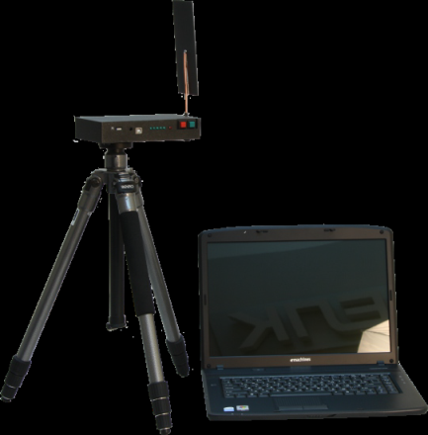
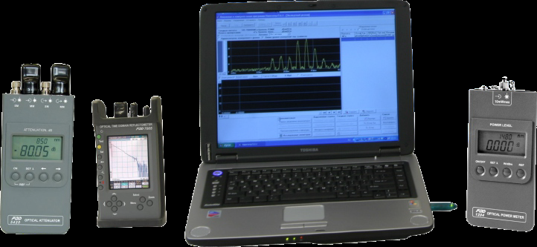
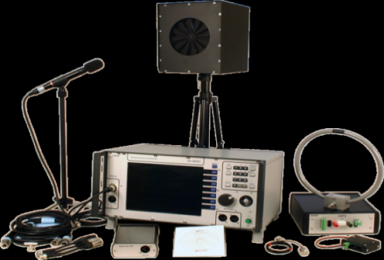
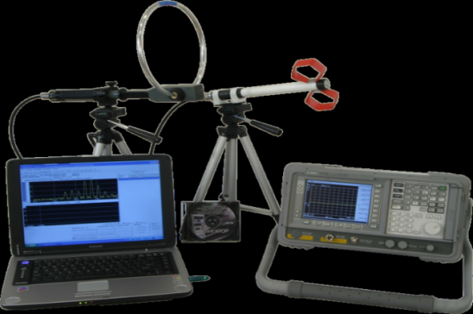
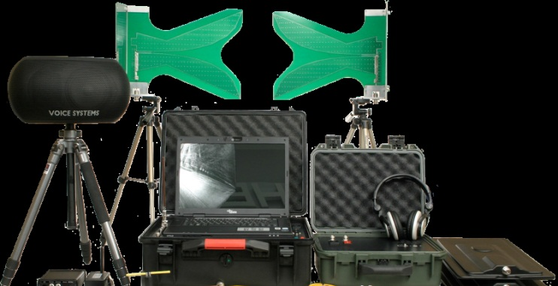
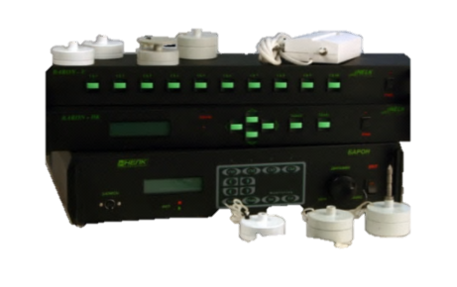
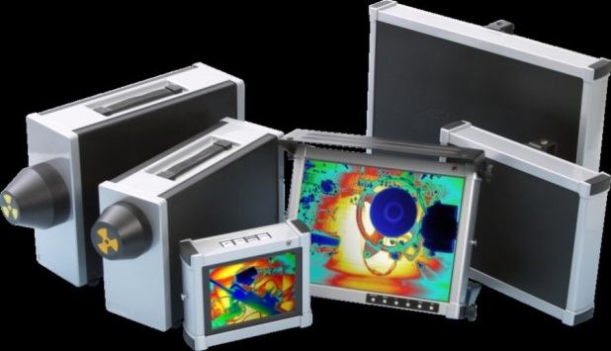
НАУЧНАЯ РОТА КВВУ
КРАСНОДАРСКОЕ ВЫСШЕЕ ВОЕННОЕ УЧИЛИЩЕ
2021
Научно-техническая и учебно-материальная база
9

Slide 10
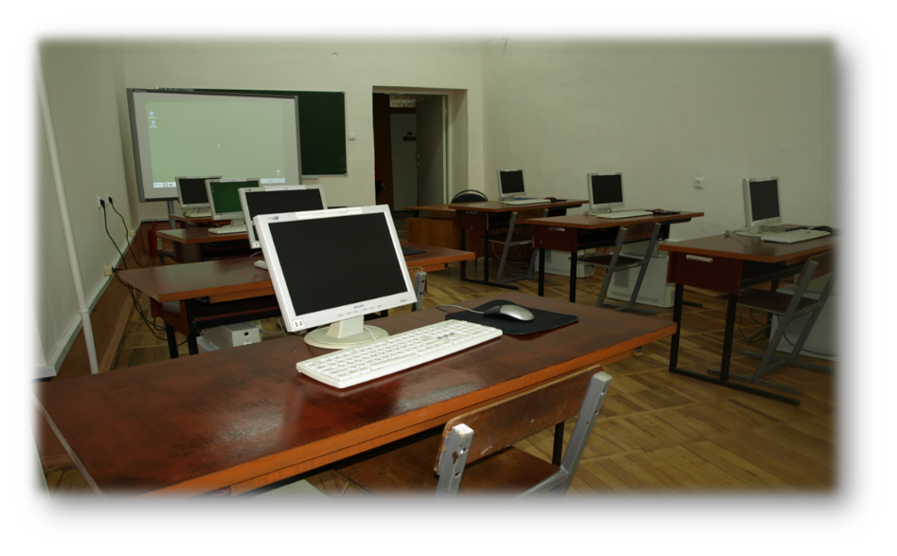
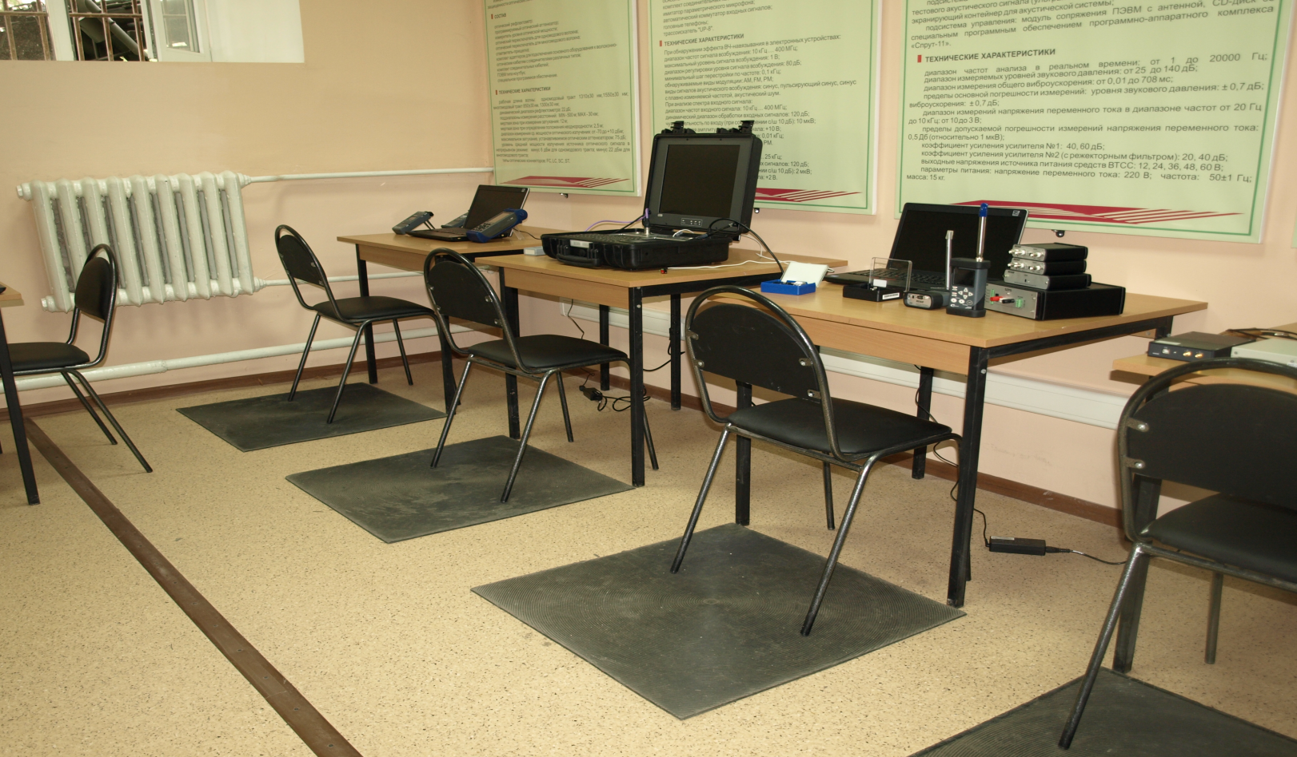
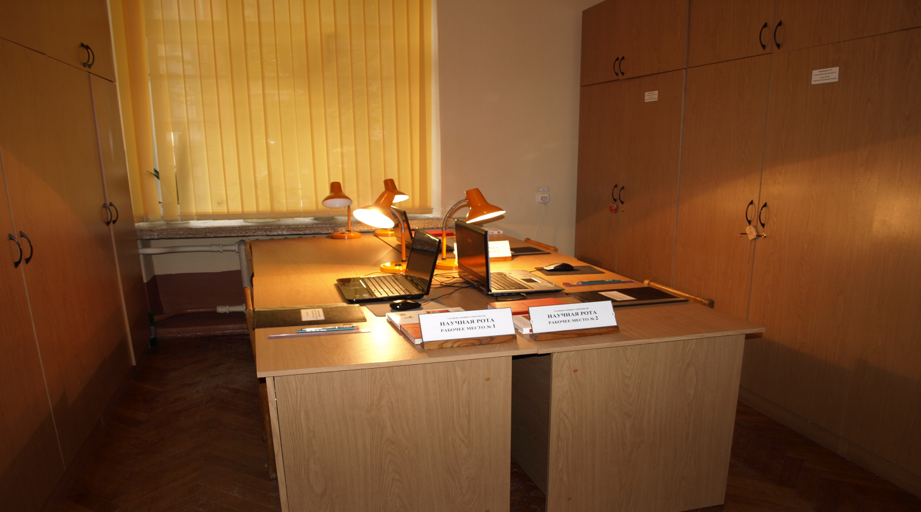
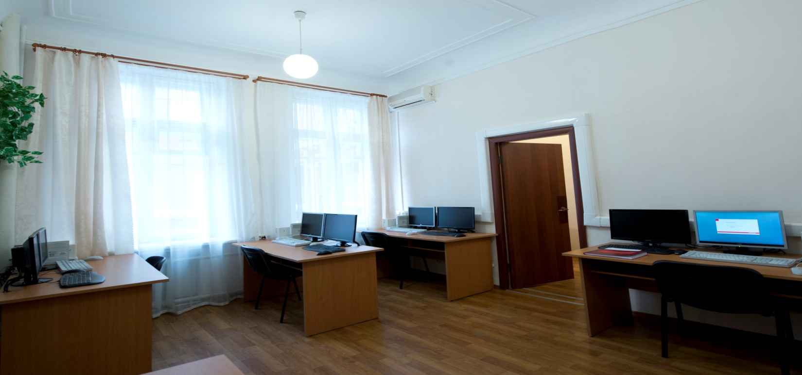
НАУЧНАЯ РОТА КВВУ
КРАСНОДАРСКОЕ ВЫСШЕЕ ВОЕННОЕ УЧИЛИЩЕ
2021
Научно-техническая и учебно-материальная база
10

Slide 11
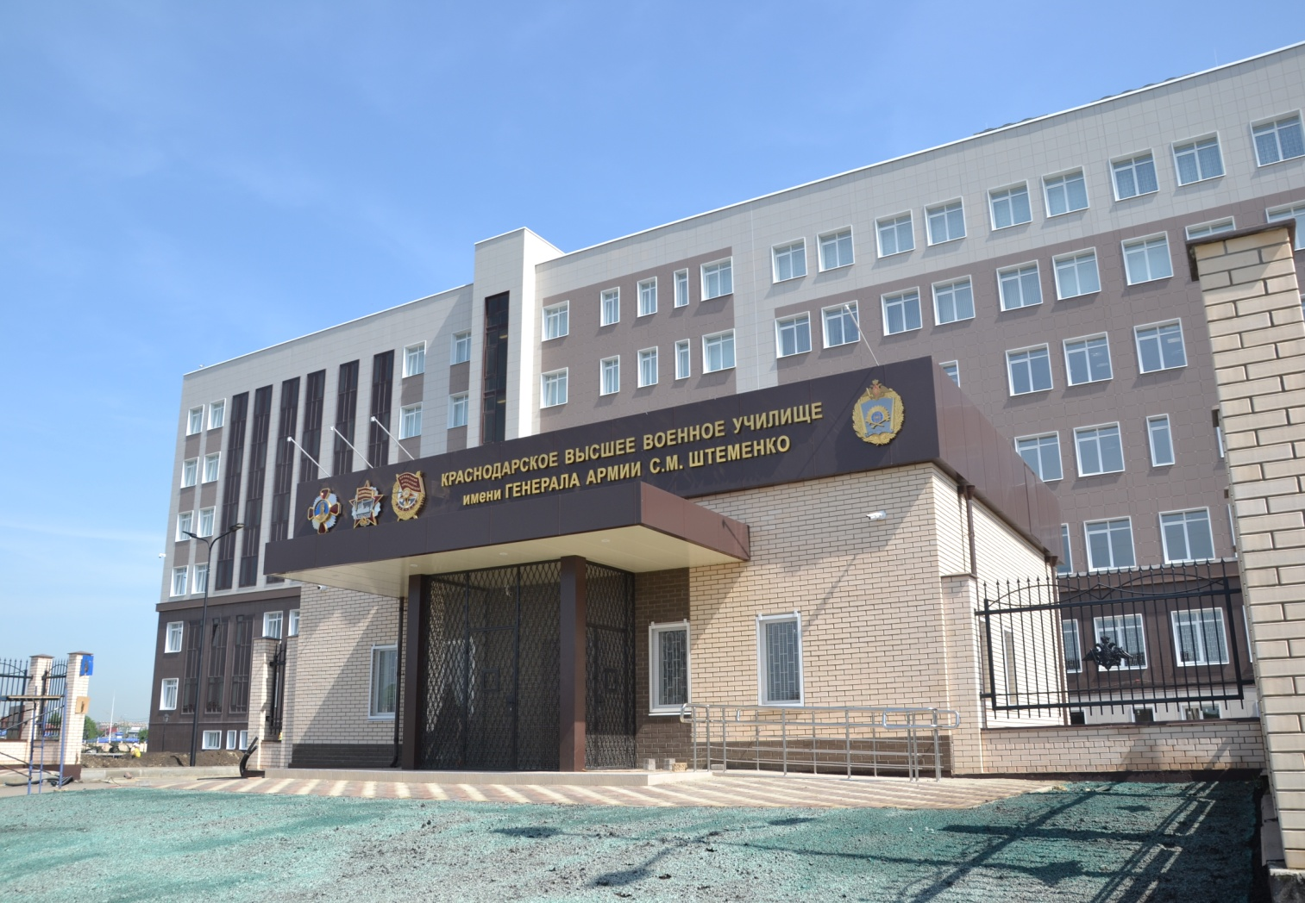
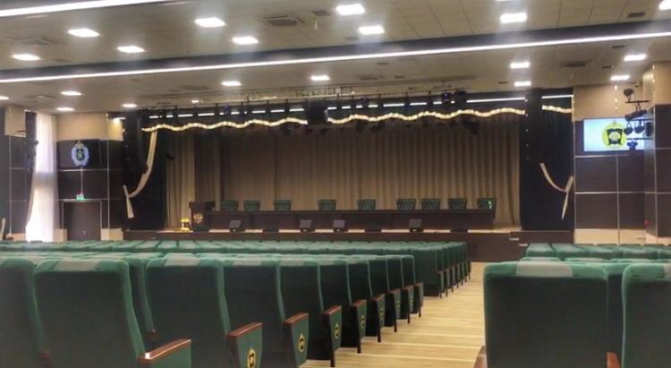
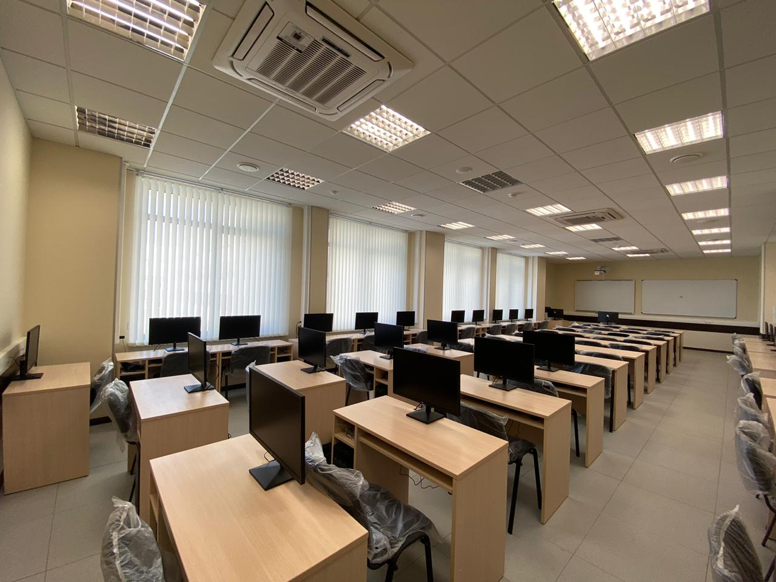
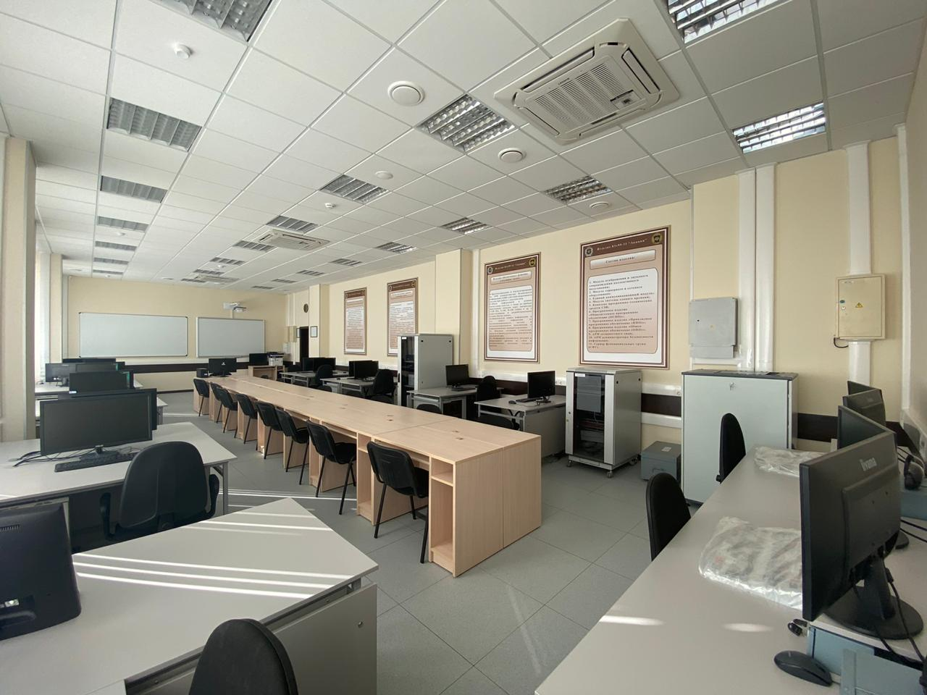
НАУЧНАЯ РОТА КВВУ
КРАСНОДАРСКОЕ ВЫСШЕЕ ВОЕННОЕ УЧИЛИЩЕ
2021
Научно-техническая и учебно-материальная база в перспективе на новой территории
11

Slide 12
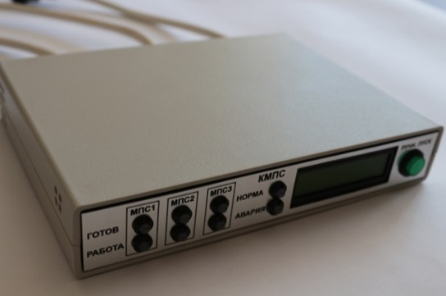
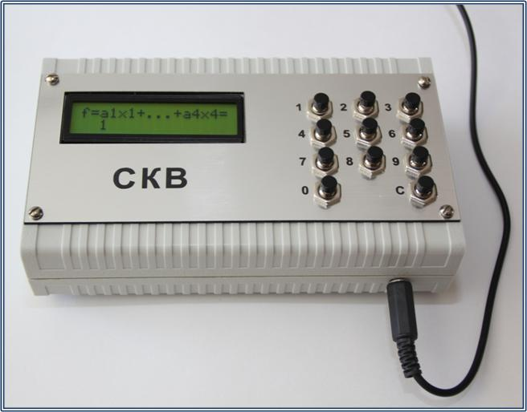
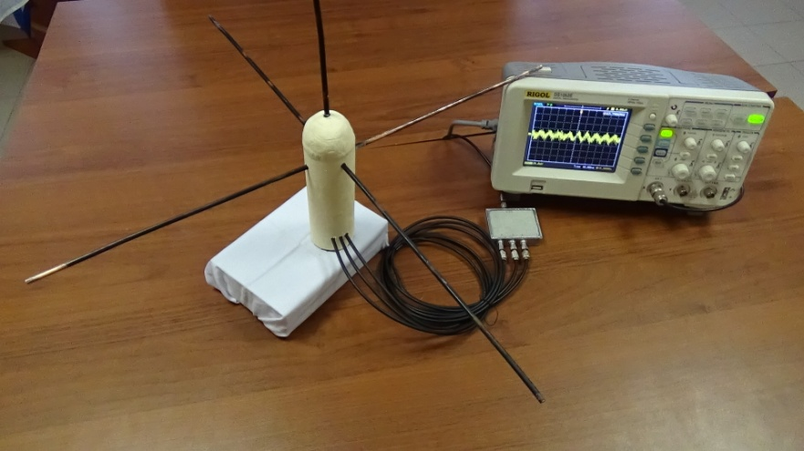
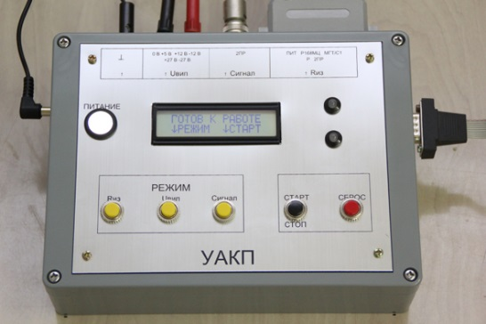
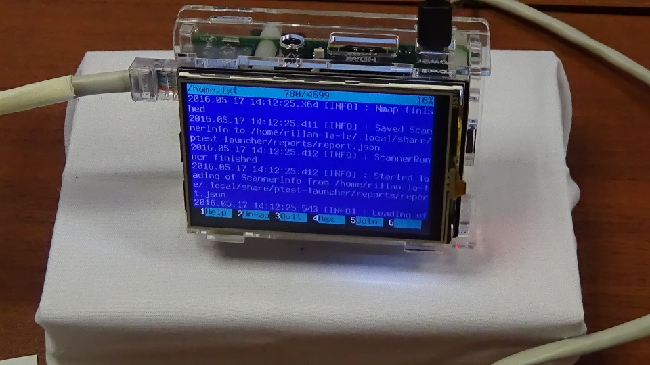
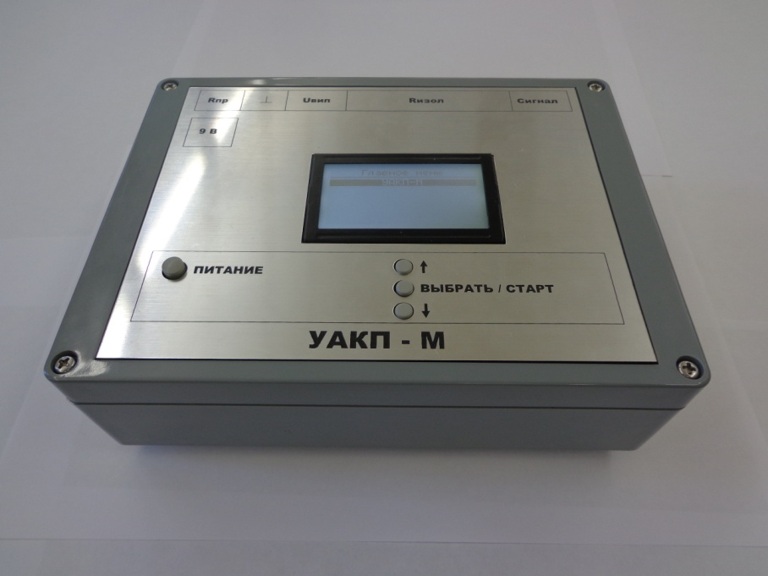
НАУЧНАЯ РОТА КВВУ
КРАСНОДАРСКОЕ ВЫСШЕЕ ВОЕННОЕ УЧИЛИЩЕ
1
3
5
1) Коммутатор питания сетевых модулей
3) Специализированный криптографический вычислитель
5) Макет широкополосной антенной системы
2
4
6
4) Устройство имитационного моделирования оценки защищенности автоматизированных систем управления военного назначения
2) Устройство автоматизированного контроля параметров
6) Устройство автоматизированного контроля параметров – М
2021
Результаты научной деятельности научной роты
12

Slide 13
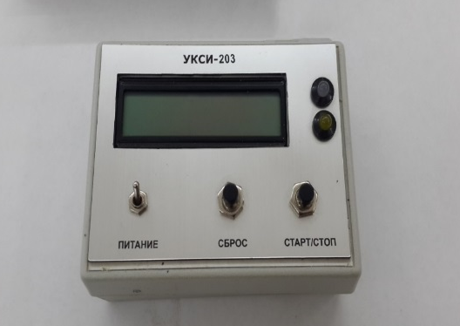
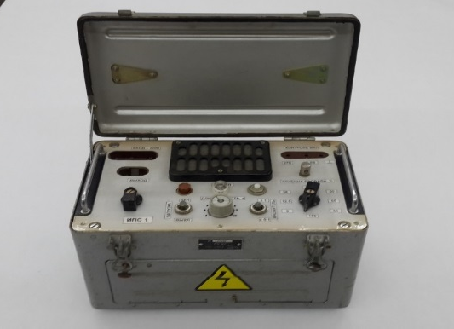
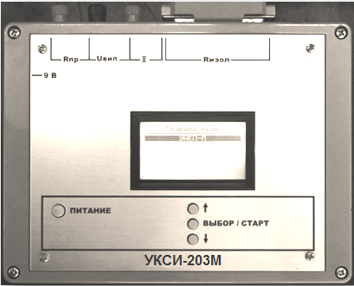
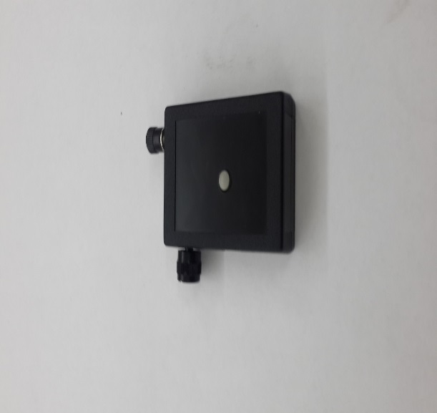
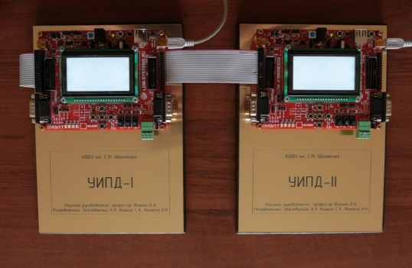
НАУЧНАЯ РОТА КВВУ
КРАСНОДАРСКОЕ ВЫСШЕЕ ВОЕННОЕ УЧИЛИЩЕ
7
9
7) Устройство контроля сопротивления изоляции ТСС (УКСИ-203)
11
9) Имитатор помех в сети электропитания (ИПС-1)
8
10
11) Устройство контроля сопротивления изоляции ТСС (УКСИ-20)
8) Индикатор заземления специальной аппаратуры
10) Устройство имитозащищенной передачи данных (УИПД)
2021
Результаты научной деятельности научной роты
13

Slide 14
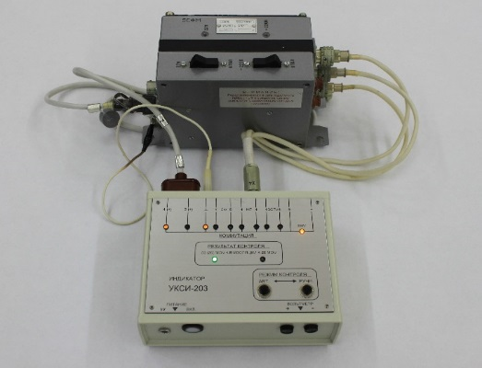
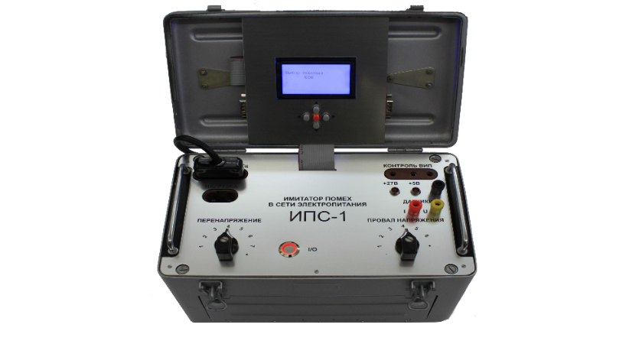
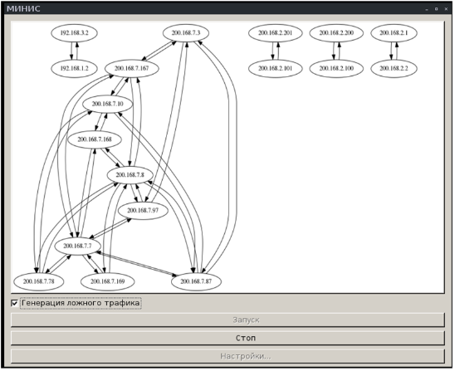
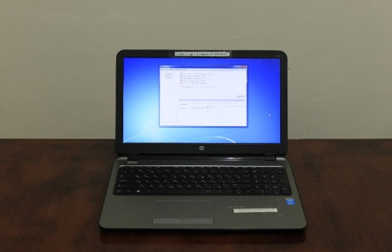
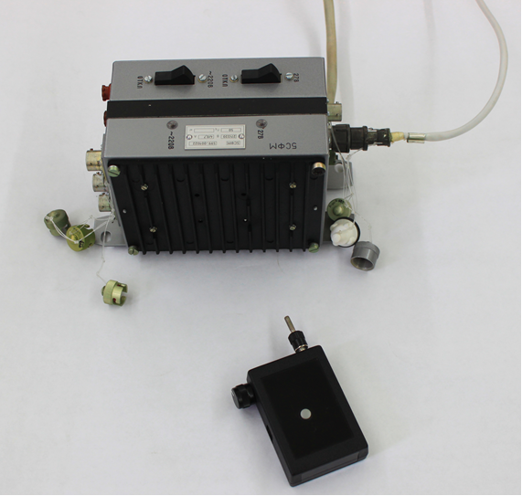
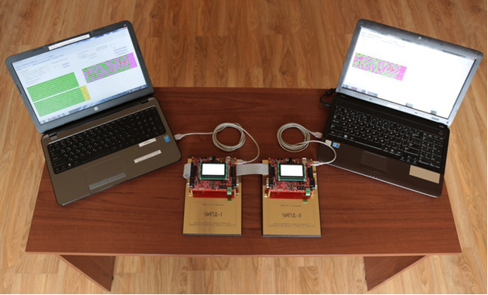
НАУЧНАЯ РОТА КВВУ
КРАСНОДАРСКОЕ ВЫСШЕЕ ВОЕННОЕ УЧИЛИЩЕ
12
14
16
12) Макетный образец
устройства контроля сопротивления изоляции техники специальной связи
14) Макетный образец
имитатора помех в сети электропитания
16) Макетный образец ПО комплекса
маскирования структуры информационных систем
13
15
17
13) Демонстрационный стенд
средства запутывания исходного кода программ
15) Макетный образец
индикатора заземления специальной аппаратуры
17) Макетный образец
устройства имитозащищенной передачи данных
2021
Результаты научной деятельности научной роты
14

Slide 15
Выполненная работа:
НАУЧНАЯ РОТА КВВУ
КРАСНОДАРСКОЕ ВЫСШЕЕ ВОЕННОЕ УЧИЛИЩЕ
Научные
статьи
Рукописи научных статей
Патенты на изобретение
Учебные
пособия
Программы для ЭВМ
Рац.
предложения
НИР
Форумы и конференции
350
шт.
15
шт.
2
шт.
9
шт.
251
шт.
218
шт.
72
шт.
14
шт.
Поданные заявки:
Патенты на изобретение
Программы для ЭВМ
Базы данных
Рац. предложения
5
шт.
7
шт.
6
шт.
8
шт.
2021
Результаты научной деятельности научной роты
15

Slide 16
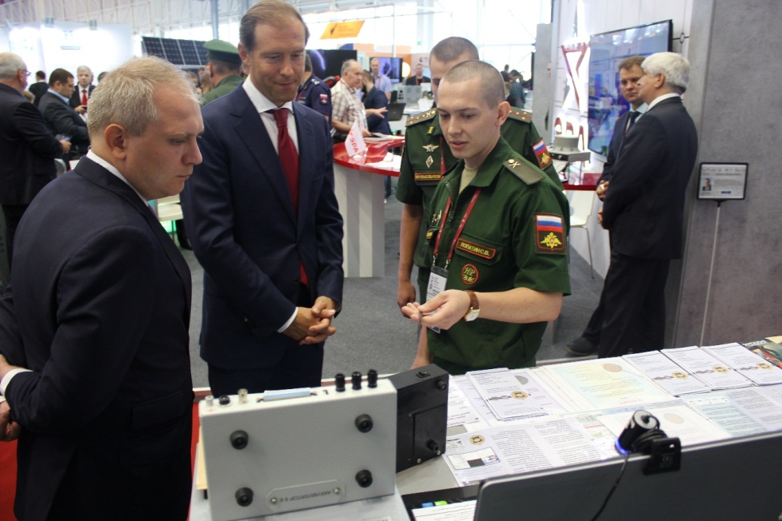
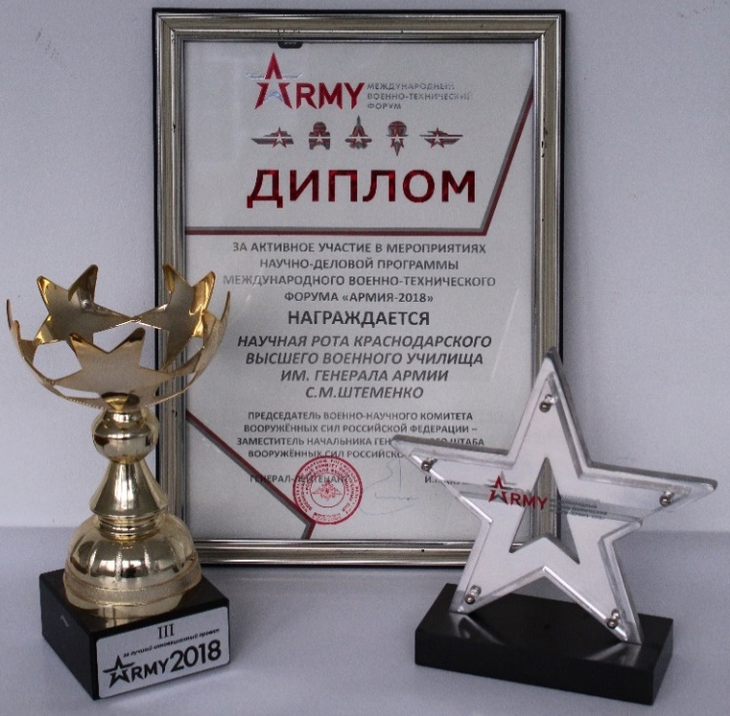
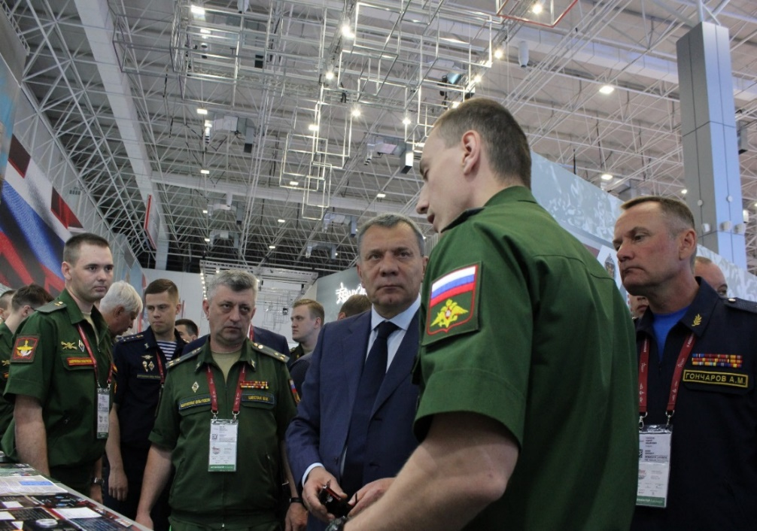
НАУЧНАЯ РОТА КВВУ
КРАСНОДАРСКОЕ ВЫСШЕЕ ВОЕННОЕ УЧИЛИЩЕ
Начиная с 2015 года операторы научной роты принимали участие в Международных военно-технических форумах «АРМИЯ», тематических выставках «День инноваций Министерства обороны», Московском международном Салоне изобретений и инноваций «Архимед», Международной олимпиаде курсантов по информатике, а так же других конгрессно-выставочных мероприятиях.
2021
Участие (выступления) научной роты КВВУ на форумах и конференциях
16

Slide 17
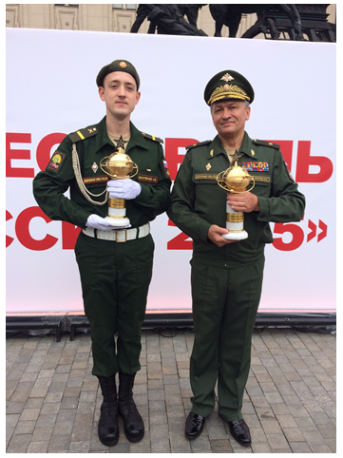
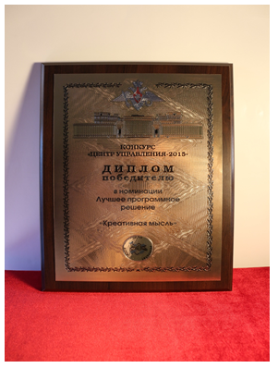
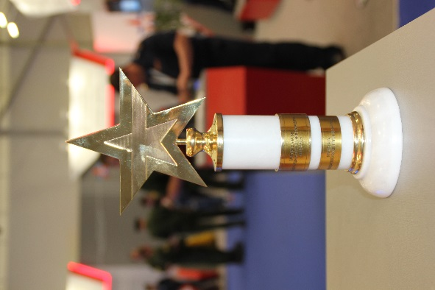
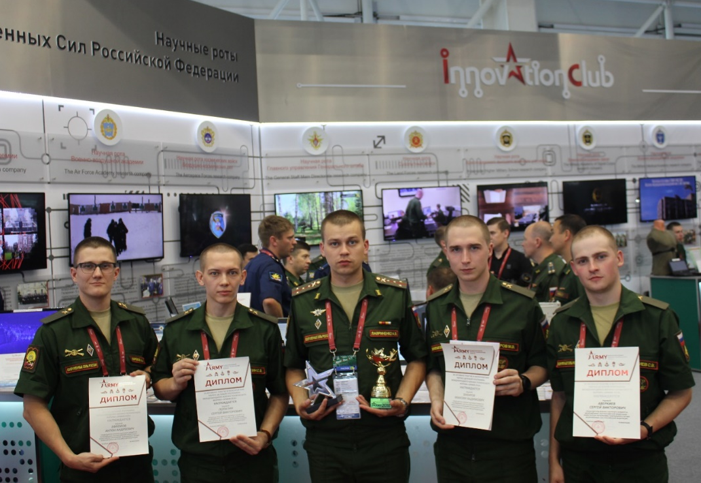
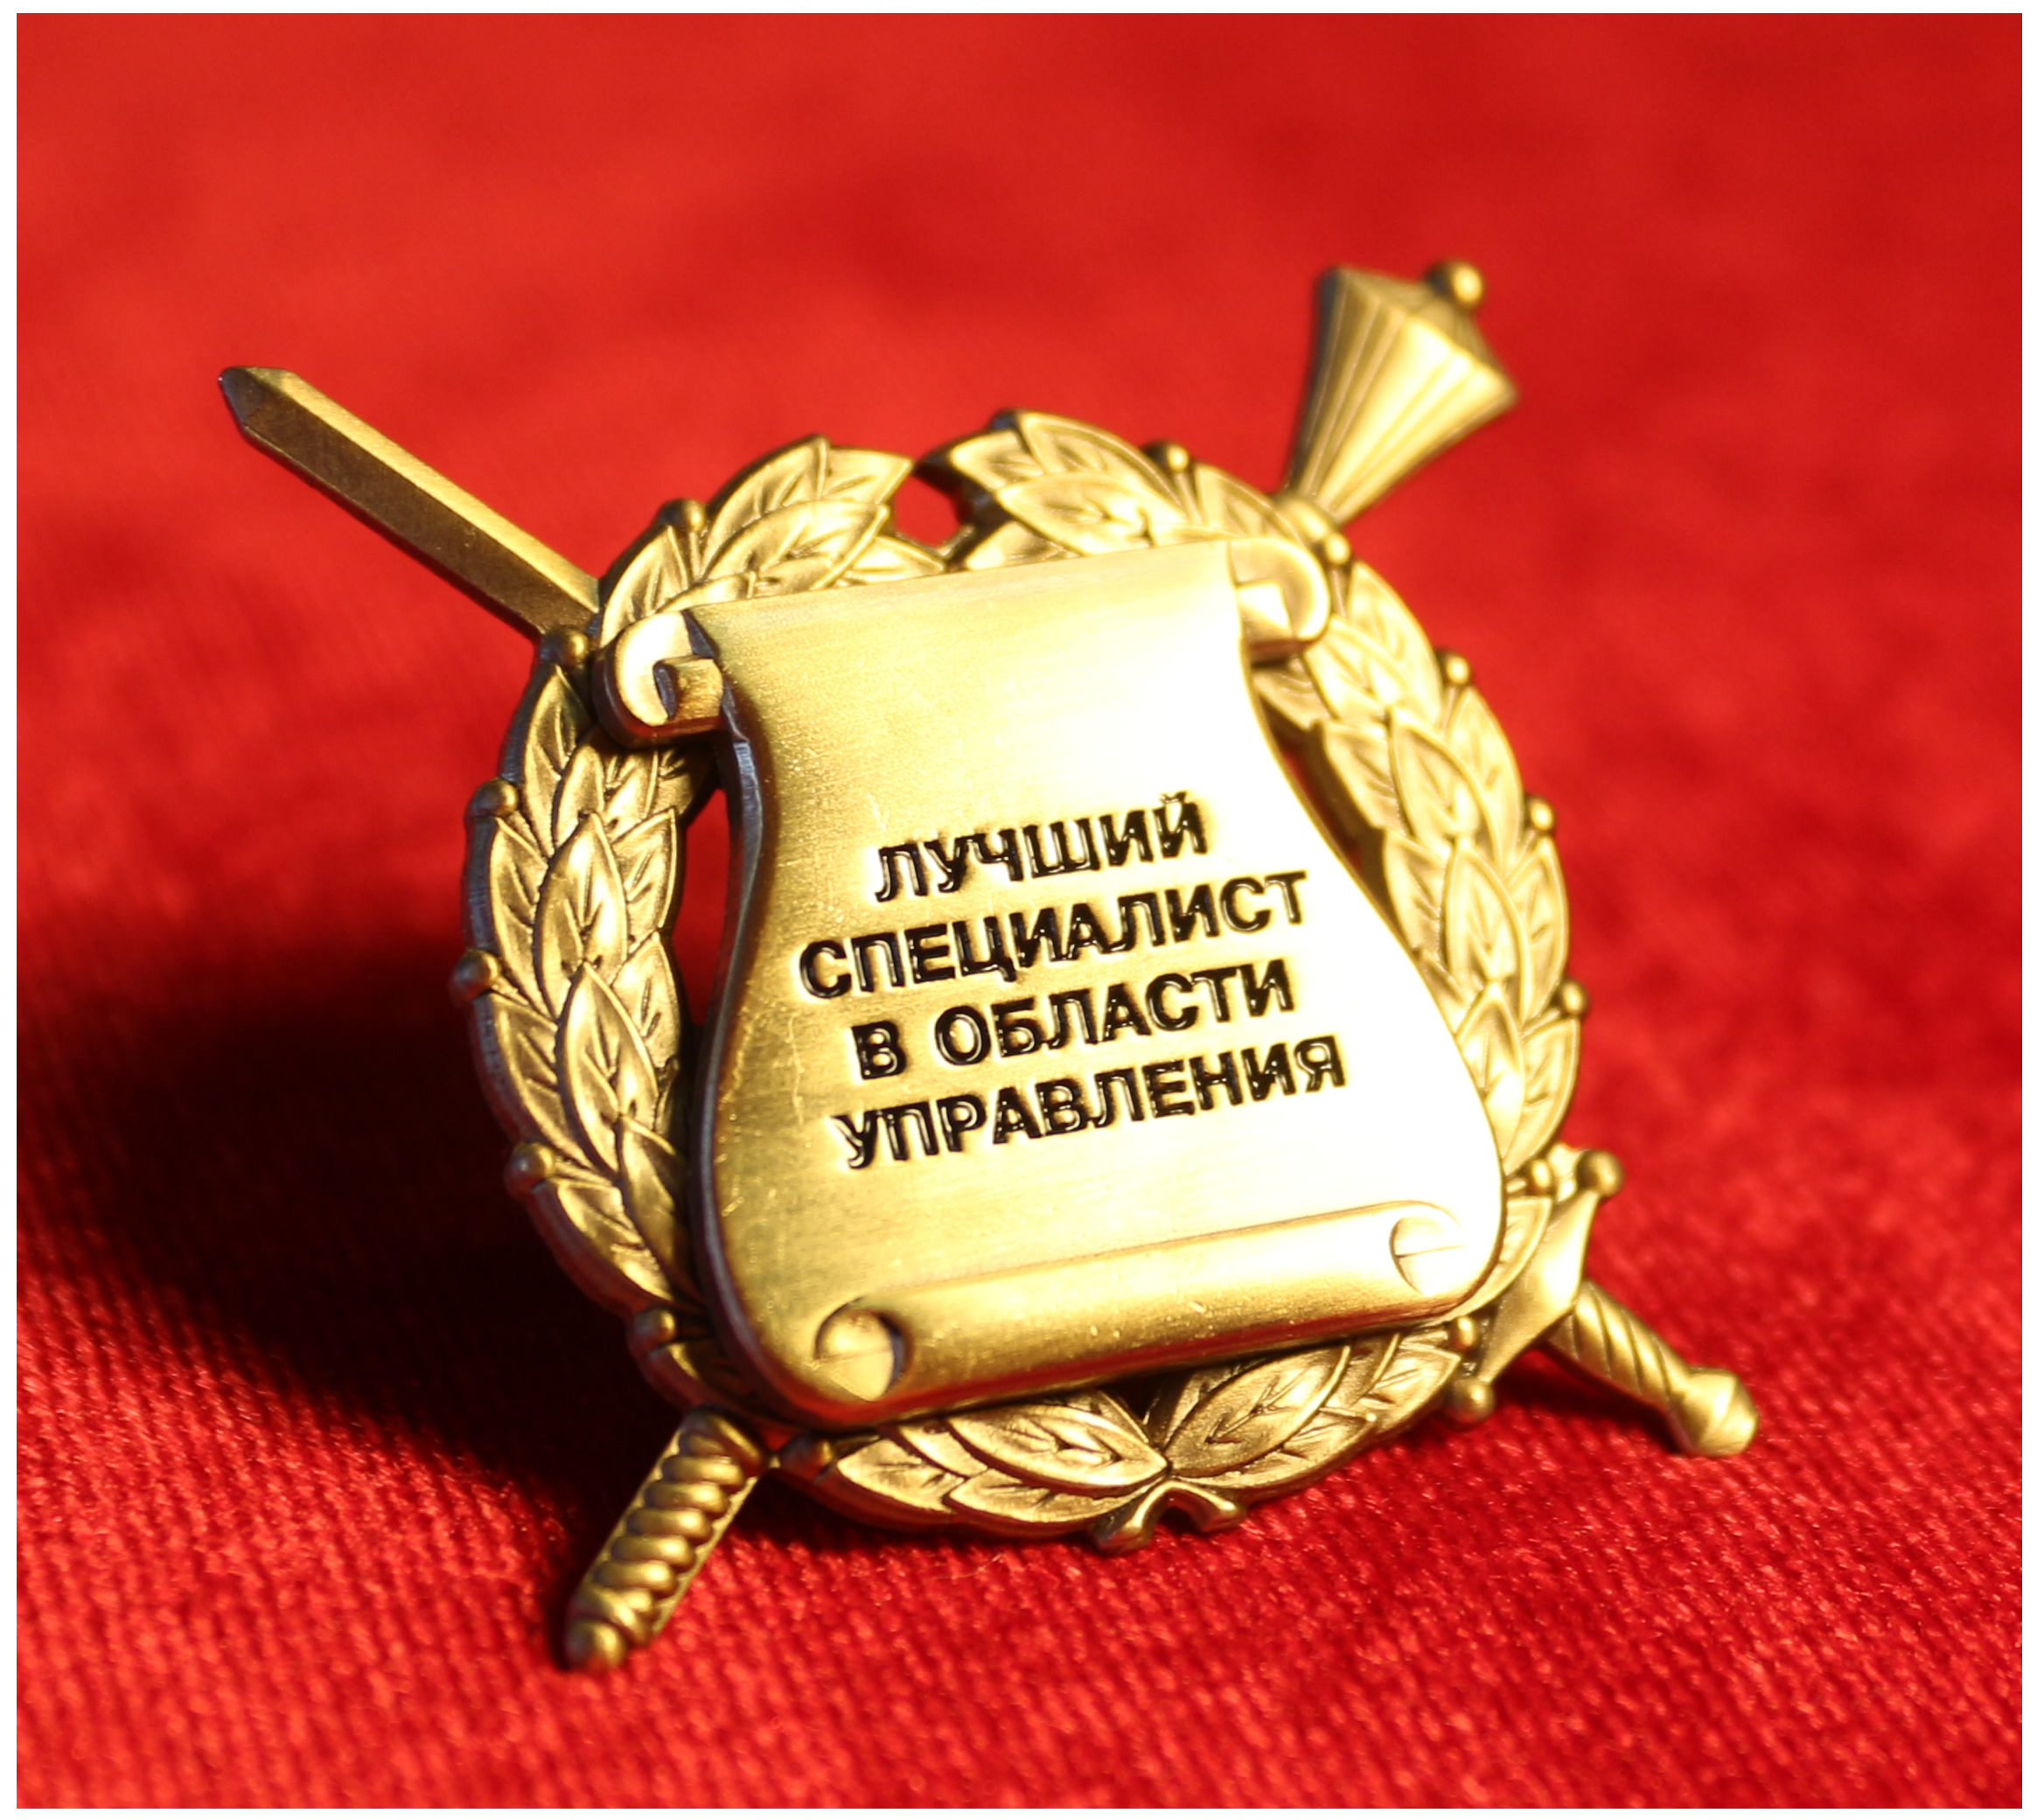
НАУЧНАЯ РОТА КВВУ
КРАСНОДАРСКОЕ ВЫСШЕЕ ВОЕННОЕ УЧИЛИЩЕ
По итогам проведения конгрессно-выставочных мероприятий операторы научной роты, занявшие призовые места награждаются медалями Министерства обороны, нагрудными знаками, кубками, дипломами и грамотами, а также благодарностью от Министра обороны Российской Федерации.
2021
Участие (выступления) научной роты КВВУ на форумах и конференциях
17

Slide 18
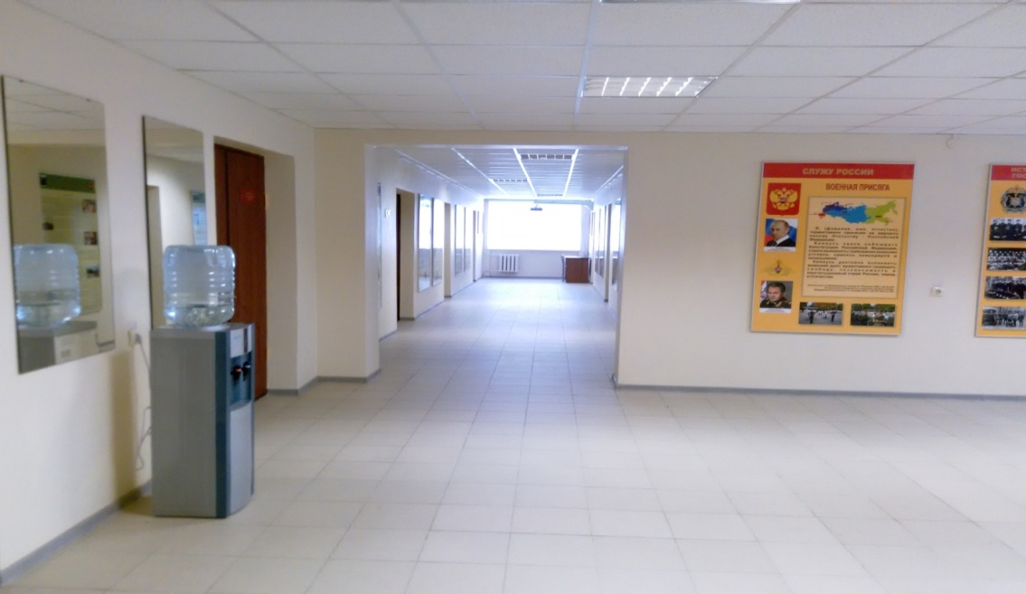
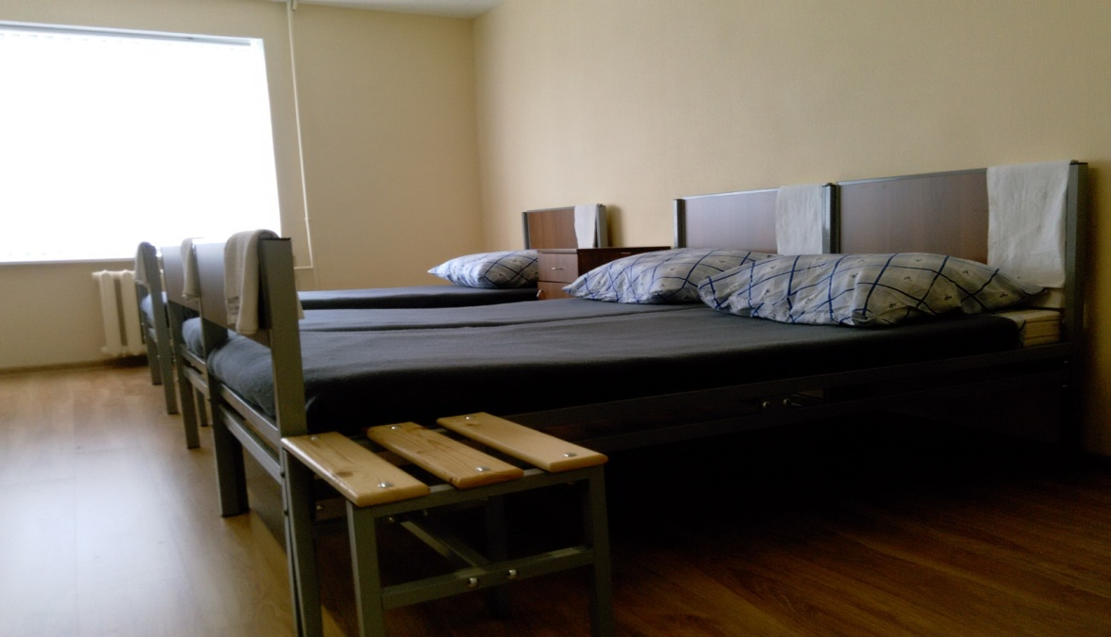
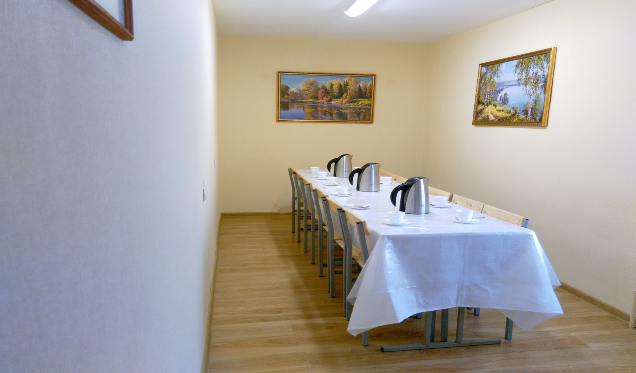
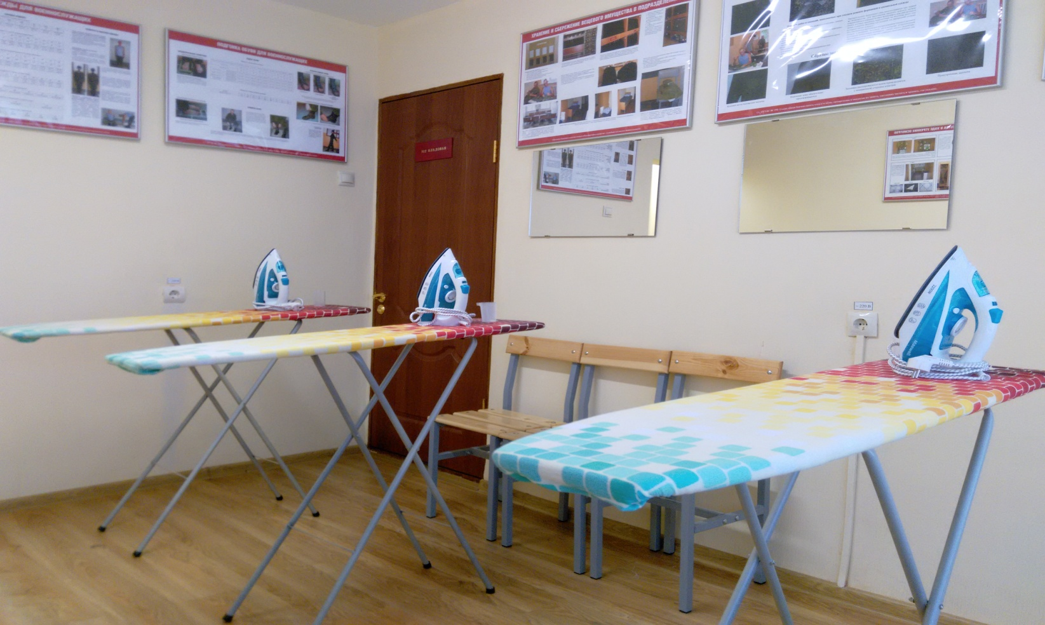
НАУЧНАЯ РОТА КВВУ
КРАСНОДАРСКОЕ ВЫСШЕЕ ВОЕННОЕ УЧИЛИЩЕ
Расположение личного состава
Спальные помещения личного состава
Чайная комната
Комната бытового обслуживания
2021
Условия размещения
18

Slide 19
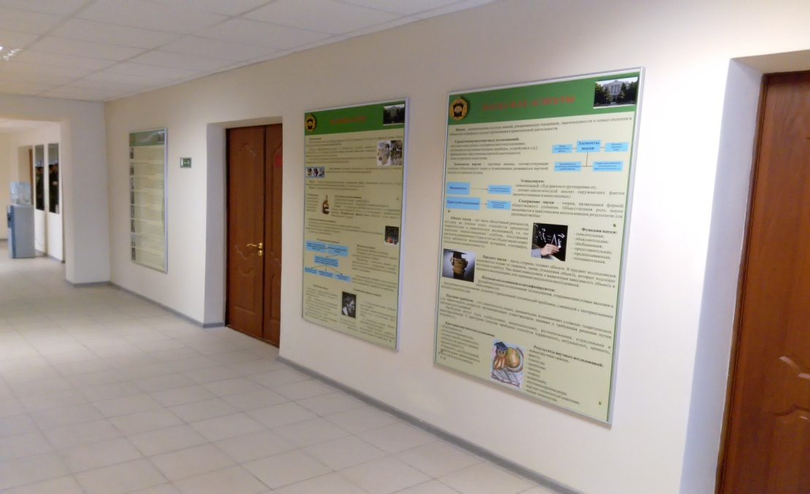
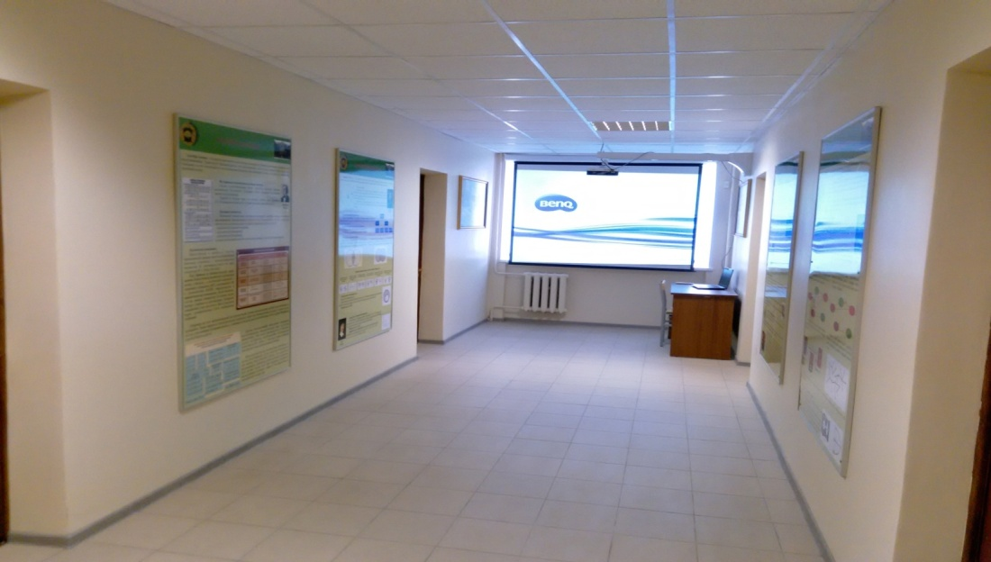
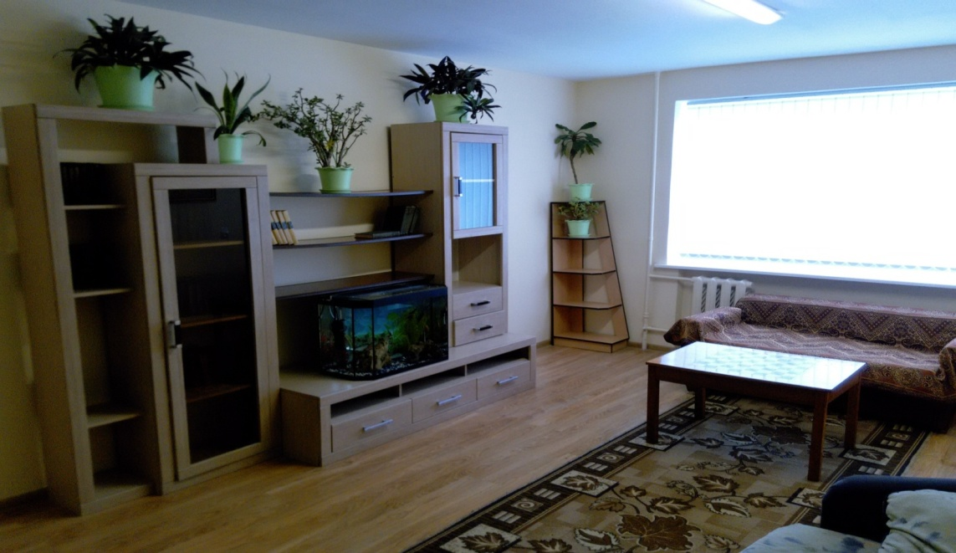
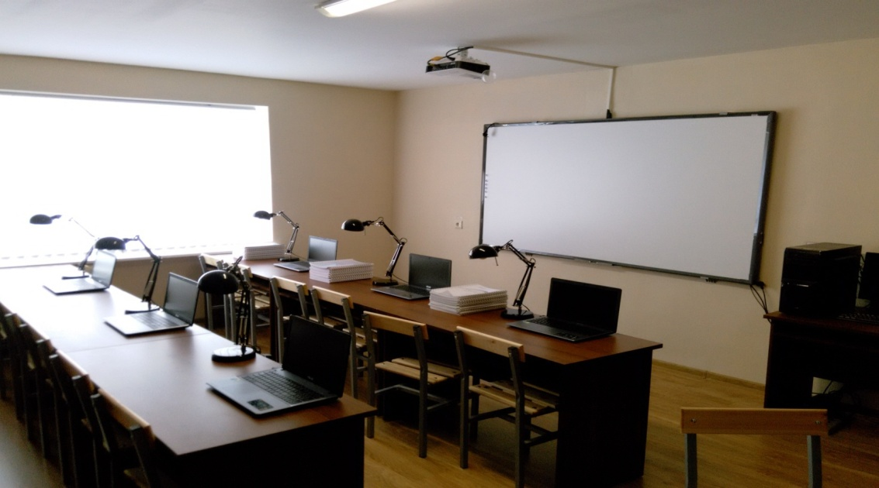
НАУЧНАЯ РОТА КВВУ
КРАСНОДАРСКОЕ ВЫСШЕЕ ВОЕННОЕ УЧИЛИЩЕ
Расположение личного состава роты
Комната психологической разгрузки
Комната для самостоятельной работы
2021
Условия размещения
19

Slide 20
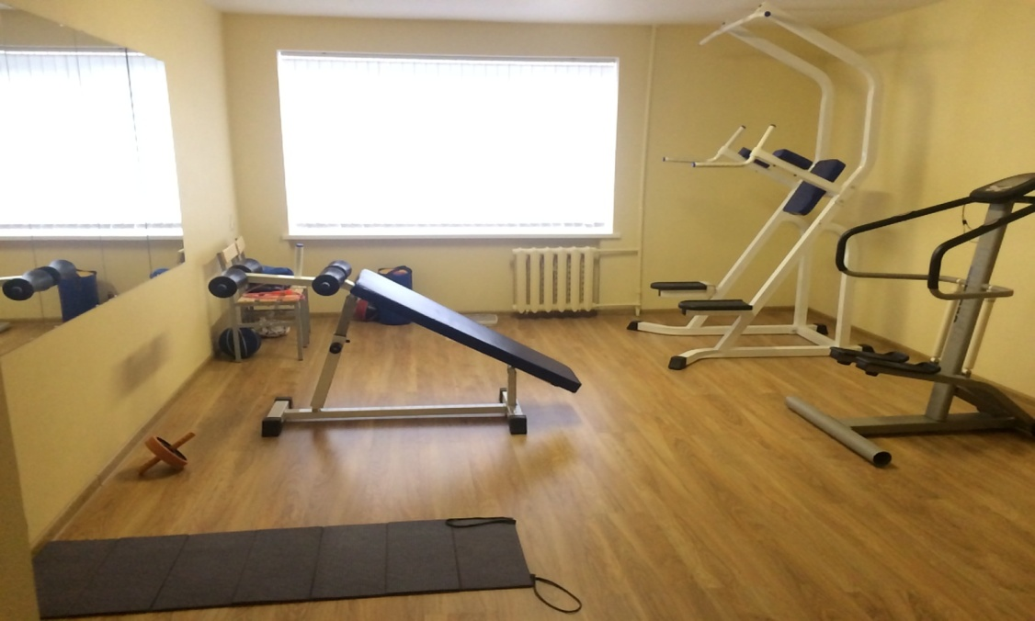
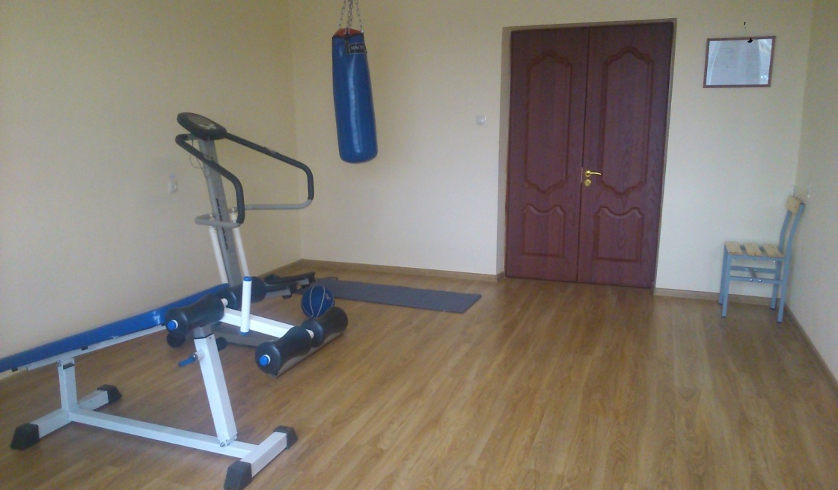
НАУЧНАЯ РОТА КВВУ
КРАСНОДАРСКОЕ ВЫСШЕЕ ВОЕННОЕ УЧИЛИЩЕ
Тренажерный зал
Комната информирования и досуга
2021
Условия размещения
20

Slide 21
НАУЧНАЯ РОТА КВВУ
КРАСНОДАРСКОЕ ВЫСШЕЕ ВОЕННОЕ УЧИЛИЩЕ
Комната для умывания и туалет
2021
Условия размещения
21

Slide 22
НАУЧНАЯ РОТА КВВУ
КРАСНОДАРСКОЕ ВЫСШЕЕ ВОЕННОЕ УЧИЛИЩЕ
№ п/п | Мероприятия |  | Понедельник – пятница | Суббота | Воскресенье | Продолж. (мин)
1. | Общий подъем |  | 6.00 | 6.00 | 7.00
2. | Туалет |  | 6.05-6.10 | 6.05-6.10 |  | 5
3. | Утренняя физическая зарядка |  | 6.10-7.00 | 6.10-7.00 |  | 50
4. | Уборка, заправка постелей, туалет, чистка обуви, мытьё рук |  | 7.00-7.45 | 7.00-7.45 | 7.00-7.30 | 45/45/30
5. | Утренний осмотр |  | 7.45-7.55 | 7.45-7.55 | 7.30-7.40 | 10
6. | Завтрак |  | 8.05-8.20 | 8.05-8.20 | 7.55-8.10 | 15
7. | Информирование, тренировки (по строевой подготовке, РХБЗ) |  | 8.20-8.50 | 8.20-8.50 | 9.00-13.45 согласно плана выходного дня | 30
8. | Развод на занятия, инструктаж личного состава перед занятиями |  | 8.50-9.00 | 8.50-9.00 |  | 10
9. | Научная работа (учебные занятия) | 1 - 2 час 3 - 4 час 5 - 6 час | 9.00-10.30 10.45-12.15 12.30-14.00 | 9.00-10.30 10.45-12.15 12.30-14.00 |  | 90 90 90
10. | Следование в подразделение, чистка обуви, мытьё рук |  | 14.00-14.10 | 14.00-14.10 |  | 10
2021
Распорядок дня научной роты
22

Slide 23
НАУЧНАЯ РОТА КВВУ
КРАСНОДАРСКОЕ ВЫСШЕЕ ВОЕННОЕ УЧИЛИЩЕ
11. | Обед |  | 14.10-14.25 | 14.10-14.25 | 14.10-14.25 | 25
12. | Личное время, отдых (сон) |  | 14.25-15.10 | 14.25-14.50 | 14.30-18.50 согласно плана выходного дня | 45/35
13. | Развод на занятия |  | 15.10-15.20 |  |  | 10
14. | Развод на парково-хозяйственный день |  |  | 15.10-15.20 |  | 10
15. | Научная работа (учебные занятия) | 7 час 8 час | 15.20-16.20 16.30-17.30 | 15.20-18.35 согласно плана пхд |  | 60 60
16. | Спортивно-массовая работа (вт, чт) |  | 17.45-18.35 |  |  | 50
 | Воспитательная и культурно-досуговая работа (пн, ср)
17. | Туалет, чистка обуви, подготовка к ужину, мытьё рук |  | 18.35-18.55 | 18.35-18.55 | 18.35-18.55 | 20
18. | Ужин |  | 18.55-19.15 | 18.55-19.15 | 18.55-19.15 | 20
19. | Личное время, просмотр телепередач (информационных новостей) |  | 19.15-21.00 | 19.15-22.00 | 19.15-21.10 | 105/165/115
20. | Вечерняя прогулка |  | 21.00-21.10 | 22.00-22.10 |  | 10
21. | Вечерняя поверка |  | 21.20-21.30 | 22.20-22.30 | 21.20-21.30 | 10
22. | Вечерний туалет |  | 21.30-22.00 | 22.30-23.00 | 21.30-22.00 | 30
23. | Отбой |  | 22.00 | 23.00 | 22.00
2021
Распорядок дня научной роты
23

Slide 24
НАУЧНАЯ РОТА КВВУ
КРАСНОДАРСКОЕ ВЫСШЕЕ ВОЕННОЕ УЧИЛИЩЕ
2015 г. (набор осень - 2014)
2016 г.
2017 г.
8
чел.
15
чел.
28
чел.
22
чел.
45
чел.
32
чел.
За 2014 - 2020 гг.
73 %
75 %
55 %
156
чел.
174
чел.
2018 г.
2019 г.
2020 г.
60
чел.
40
чел.
18
чел.
13
чел.
27
чел.
22
чел.
53%
40 %
56 %
33%
Выпуски научной роты по годам (призывы весна, осень) с процентным показателем военнослужащих, заключивших контракт с Минобороны России
2021

Slide 25
НАУЧНАЯ РОТА КВВУ
КРАСНОДАРСКОЕ ВЫСШЕЕ ВОЕННОЕ УЧИЛИЩЕ
после прохождения военной службы по призыву продолжительностью 12 месяцев получение первого офицерского звания – «лейтенант» и вступление в ряды специалистов Службы защиты государственной тайны с денежным довольствием не менее 45000 рублей в месяц (13 тарифный разряд) и предоставлением жилого помещения с учетом состава семьи;
вступление в накопительно-ипотечную систему, которая дает возможность приобрести собственную жилую площадь за счет государства;
возможность поступления в очную/заочную адъюнктуру в КВВУ для написания и защиты диссертационной работы (получение ученой степени «Кандидат наук») с дальнейшими перспективами карьерного роста;
продолжение научной деятельности в интересах Службы защиты государственной тайны Вооруженных Сил Российской Федерации.
2021
Возможные перспективы после прохождения службы по призыву в научной роте
25

Slide 26
НАУЧНАЯ РОТА КВВУ
КРАСНОДАРСКОЕ ВЫСШЕЕ ВОЕННОЕ УЧИЛИЩЕ
Командование научной роты КВВУ:
Начальник научно-исследовательского центра КВВУ полковник Мирошниченко Евгений Леонидович Тел: +7 (928) 333 55 99, nnic.mel@mil.ru
Командир научной роты – старший научный сотрудник
майор Лавриненко Антон Викторович
Тел: +7 (918) 429 22 83
Командир 1 взвода (научного) – младший научный сотрудник
старший лейтенант Васильев Игорь Юрьевич
Тел: +7 (918) 963 39 32
Командир 2 взвода (научного) – младший научный сотрудник
старший лейтенант Кияшко Сергей Евгеньевич
Тел: +7 (918) 030 63 83
2021
Контактная информация
26

